Slide 1

web разработка
PHP функции
МИЛЕНА ТОМОВА - НПО ВРАЦА СОФТУЕР ОБЩЕСТВО - КУРС WEB РАЗРАБОТКА- 11.2018 - ВЕРСИЯ 6

Slide 2
Съдържание
Същност
Функции с параметри

Slide 3
Същност

Slide 4
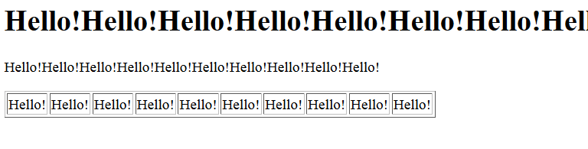
Функции - същност
Задача 1 Отпечатайте 10 пъти Hello!, в три различни тага.

Slide 5
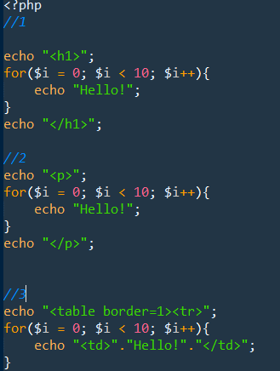
Функции - същност - 2
Дали има начин да оптимизираме решението на задачата –
да премахнем многократното повтаряне на един и същи код?

Slide 6
Функции - същност - 3
Парчета код /изпълняващи някаква цел/, които можем да използваме многократно;
Подреденост и организация на кода;
Намаляват редовете код - няма нужда да копираме многократно едни и същи редове код, когато се налага да извършваме една и съща последователност от операции -> използваме функции.
Ако се наложи да променяме кода - променяме само на едно място - там, където е дефинирана функцията/метода/.

Slide 7
Функции - същност - 4
Предназначението на функцията е да реши конкретен проблем.
Да разделим функциите условно на –
Вградени функции в PHP - count(), rand(), sort(), date() …..http://php.net/
Функции, които ние дефинираме за да решим конкретен проблем, който е с вероятност да се повтаря многократно.
Да се върнем към задача 1 и да трансформираме решението, използвайки функция ->

Slide 8
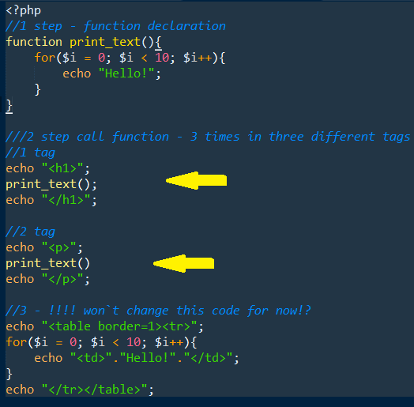
Функции - същност - 5
Преди
След добавяне на функция

Slide 9
Функции с параметри

Slide 10
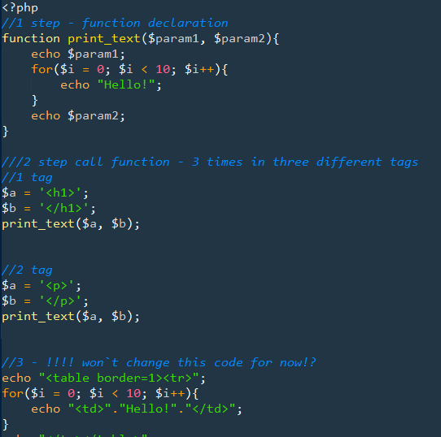
Функции с параметри
Преди
След добавянето на параметри

Slide 11
Функции с параметри - 2
Броя на параметрите при дефиниране трябва да са еднакви с тези, които използваме. Какво ще стане ако броя е различен?
Задачи:
3. Дефинирайте функция, която генерира и отпечатва матрица MxN със стойност на елементите, започващи от X и увеличаващи се с 1.
4. Дайте възможност промяната на стойността на елементите на масива да се задава като параметър във функцията.

Slide 12
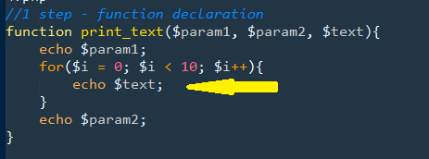
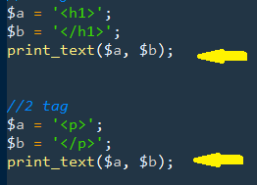
Функции с параметри - 2
Броя на параметрите при дефиниране трябва да са еднакви с тези, които използваме. Какво ще стане ако броя е различен?
Броя на параметрите е 3
Но извикваме пак с 2 параметъра

Slide 13
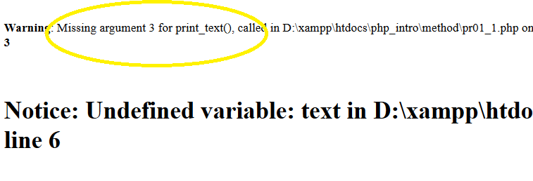
Функции с параметри - 2
Броя на параметрите при дефиниране трябва да са еднакви с тези, които използваме. Какво ще стане ако броя е различен?
Получаваме съобщение за липсващ трети параметър на функцията, която извикваме.

Slide 14
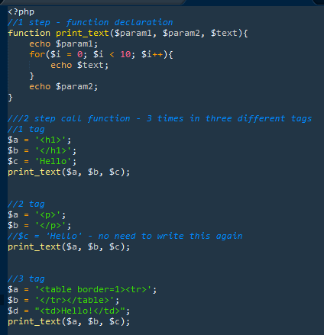
Функции с параметри - 3
Трансформираме
и третия код –
отпечатваме с
извикване на
функцията, която
дефинирахме ->
Забележка – като параметър при извикването
на функцията може
да подадем и и стойност – стринг
например ‘Hello’ или число – например - 10
в зависимост от контекста
на задачата.

Slide 15
Функции
- именуване
- деклариране

Slide 16
Функции - именуване ...
Името трябва да бъде едно действие
get_max_value_in_array($arr)
Ако в името сме използвали две действия, за опишем какво прави функцията - трябва да дефинираме две отделни функции
get_max_value_and_sum_array($arr)
get_max_value_array($arr)
sum_array_values($arr)

Slide 17
Функции - именуване ...
Името трябва да бъде едно действие
get_max_value_in_array($arr)
Ако в името сме използвали две действия - трябва да дефинираме две отделни функции
get_max_value_and_sum_array($arr)
get_max_value_array($arr)
sum_array_values($arr)

